Slide 1
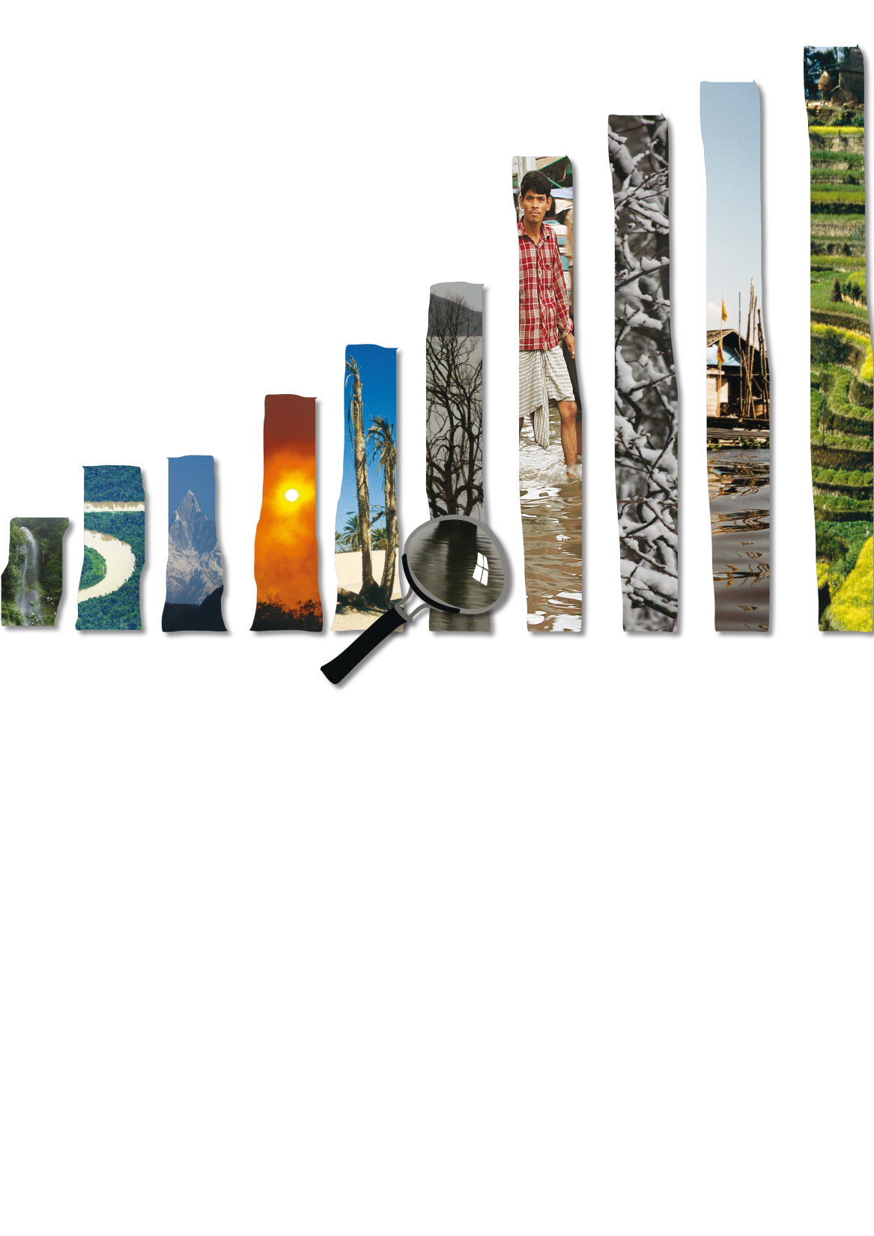
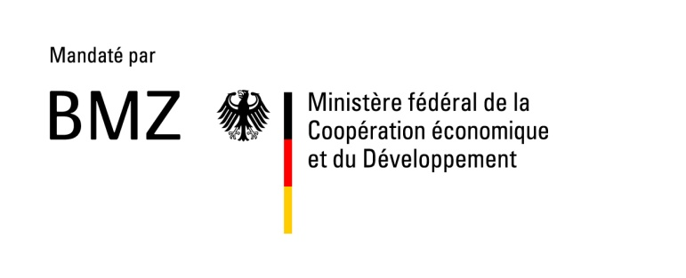
Description de l'Etat de Zanadou
Notes:
» Durant la formation destinée aux formateurs, nous avons demandé aux participants
de travailler en groupes et
de rassembler toutes les informations pertinentes relatives à leur sujet spécifique
(eau, climat, agriculture, gouvernance, société et économie) et
de les présenter à leurs collègues

Slide 2

Adresse bibliographique
En sa qualité d’entreprise fédérale, la GIZ aide le gouvernement allemand à concrétiser ses objectifs de coopération internationale pour le développement durable ; elle œuvre aussi au niveau mondial dans le domaine de l’éducation internationale.
Publié par
Deutsche Gesellschaft für
Internationale Zusammenarbeit (GIZ) GmbH
Sièges de la société :
Bonn et Eschborn, Allemagne
Dag-Hammarskjöld-Weg 1-5
65760 Eschborn, Allemagne
T +49 61 96 79-0
F +49 61 96 79-1115
Contact
E climate@giz.de
I www.giz.de
Responsables
Ilona Porsché, GIZ; Michael Scholze, GIZ
Auteurs
Jennifer Frankel-Reed, Barbara Fröde-Thierfelder, Ilona Porsché
Contributions de
Alfred Eberhardt, Mark Svendsen, Lea Herberg, Martin Baumgart,
Udo Höggel, Michael Scholze, Alexander Fröde, Nana Künkel, membres de l'équipe de projet sur le changement climatique et la coopération pour le développement de l'OCDE
Coordination
Ilona Porsché, Barbara Fröde-Thierfelder
Crédits photographiques
© GIZ/Programme de protection du climat et Claudia Altmann,
Dirk Ostermeier, Florian Kopp, Georg Buchholz, Ira Olaleye,
Jörg Böthling, Manuel Hauptmann, Markus Kirchgessner,
Michael Gajo, Michael Netzhammer, Nicole Herzog, Peter Korneffel, Richard Lord, Robert Heine, Rüdiger Behrens, Ulrich Scholz,
Ursula Meissner, Uwe Rau
Maquette
Ira Olaleye
Ce dossier de formation est paru à l’origine en anglais, sous le titre « Integrating climate change adaptation into development planning ». La traduction française a été réalisée avec l’aimable soutien du gouvernement belge.
Notes:
Conditions d'utilisation
Ce matériel de formation est la propriété de la GIZ. Vous ne pouvez pas modifier cette diapo, ni ajouter ou supprimer du contenu ou encore modifier les maquettes. Le logo de la GIZ ne peut être supprimé ou déplacé et aucun autre logo ou aucune autre information ne peut être placé(e) dans la zone d'en-tête ou de bas de page des maquettes. Avant d'ajouter des informations à ce matériel de formation, veuillez contacter climate@giz.de.

Slide 3
Conditions d’utilisation
Le présent module de formation a été élaboré par la GIZ, mandatée par le BMZ. Si vous souhaitez adapter cette présentation à vos besoins, veuillez respecter les conditions suivantes :
  Le masque des diapositives et l’adresse bibliographique sont obligatoires. Ils ne doivent pas être modifiés ni supprimés.
  Le logo de la GIZ ne peut être supprimé ou déplacé et aucun autre logo ou aucune autre information ne peut être placé(e) dans la zone d'en-tête ou de pied de page.
  Pour ajouter votre propre contenu, prière d’utiliser la diapositive vierge à la fin de cette présentation. (Si vous voulez ajouter plus qu’une diapositive, vous pouvez la copier.)
  Si vous désirez apporter des changements substantiels au contenu de cette présentation, veuillez contacter climate@giz.de.

Slide 4
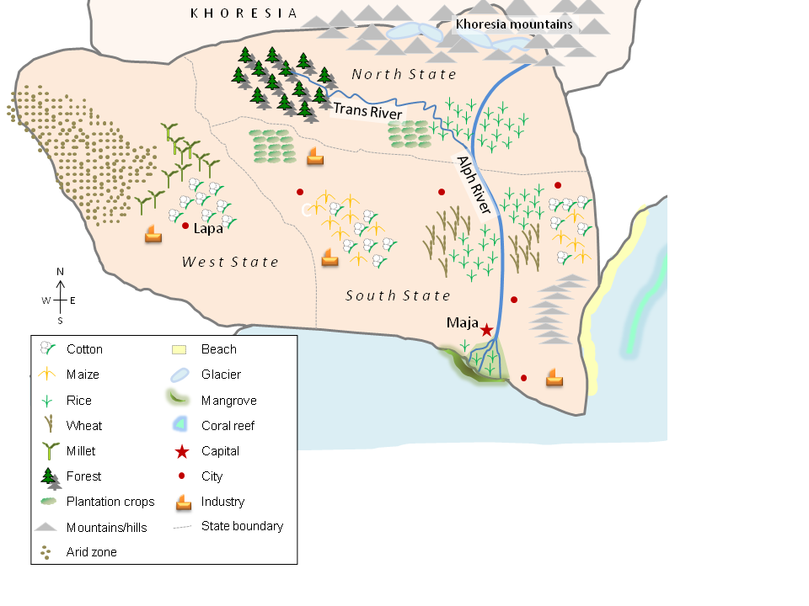
État du Nord
État de l‘Ouest
État du Sud
Coton
Plage
Maïs
Glacier
Riz
Mangroves
Blé
Récif de corail
Millet
Capitale
Forêt
Ville
Fruits de plantation
Industrie
Montagnes/Collines
Frontière
Zone sèche
Source: GIZ
Notes:
Le Zanadou est un pays fictif basé sur des conditions de vie réelles*.
La manuel de formation fournit toutes les informations importantes, mais pas tous les détails.
Notez que même pour les pays qui existent, vous ne disposez par de toutes les données.
» Pour les discussions sur le cas fictif, voir manuel du formateur, chapitre 3.2.

Slide 5
Zanadou – aperçu général (1)
Pays subtropical en voie de développement
300 000 km carrés (~ Equateur, Côte d'Ivoire)
60 millions d'habitants
  densité de population ~ 200/km carré (~ Pakistan, Jamaïque)
  48% vivent en zone rurale; 52% en zone urbaine (l'Etat du Sud est le plus urbanisé)
  taux de croissance de 1,9%
  → tendance à l'urbanisation (croissance de la population, migration)
Education
  taux d'alphabétisation: 68% (76% des hommes; 60% des femmes)
  < 5% possèdent un diplôme universitaire

Slide 6
Zanadou – aperçu général (2)
Gouvernance
  Démocratie parlementaire
  Trois états: Etat du Sud, Etat de l'Ouest, Etat du Nord
    Autonomie relative
    Pouvoirs fiscaux limités
  Principaux ministères: Premier Ministre et Ministères de la Planification, des Finances, de l'Industrie, des Ressources en eau et de l'Agriculture
  Ministère de l'Environnement en sous-effectif
  Petit lobby environnemental

Slide 7

Zanadou – aperçu général (3)
Economie
  Revenu par habitant ~ 1 800 EUR/an
  Potentiel de croissance:
    tourisme (partie orientale de l'Etat du Sud)
    télécommunications
Approvisionnement électrique/énergétique
  L'électricité est produite par des centrales hydroélectriques (15%), à charbon (75%), au gaz (10%)
  Toutes les grandes villes ont l'électricité, mais augmentation des délestages
  50% des zones rurales n'ont pas l'électricité et utilisent le bois à brûler
Notes:
Vérifier dans le manuel de formation

Slide 8
Zanadou – aperçu général (4)
Agriculture
  Etat de l'Ouest
    Cultures: coton, céréales
    Sols pauvres
    Précipitations < 800 mm/an, pic en été
  Etat du Sud
    Grenier à blé du pays
    Cultures: riz, blé, maïs, coton
    L'agriculture représente ~ 20% du PIB, 40% de la population active
    Plaine alluviale fertile à inondations régulières
    Précipitations annuelles >1 000 mm/an, pic en été
    Systèmes d'irrigation intensive

Slide 9


Zanadou – aperçu général (5)
Eau
  Régime hydrologique dominé par les rivières Alph et Trans
  Augmentation du nombre d'inondations dévastatrices dans la plaine de l'Alph
  Aucun système établi de droits de captation d'eau
  Ressources en eau renouvelables par habitant: 1 600 m³/an (avec l'augmentation de la population, ce chiffre passera en dessous de la barre des 1 000 m³/habitant (d'ici 2040), même si l'utilisation de l'eau reste constante)

Slide 10

Zanadou – climat
Climat
  Vaste éventail de climats:
    zone subtropicale dans le sud avec précipitations saisonnières importantes
    montagnes enneigées dans le nord
    plateau semi-aride à l'ouest
  Pluies saisonnières importantes en été, hiver frais et sec
  Signaux de changement climatique
  Augmentation des températures de 2°C prévue d'ici 2050
  Signaux imprécis concernant les précipitations
  Fréquence croissante des sécheresses en raison de la courte durée de la saison des pluies
  Débits plus variables dans les rivières, débits plus bas à la fin de l'été
  Recharge des eaux souterraines réduite
  Submersion graduelle du delta de l'Alph (montée du niveau de la mer)

